Slide 1

Instalacja fotowoltaiczna
Własna elektrownia słoneczna

Slide 2
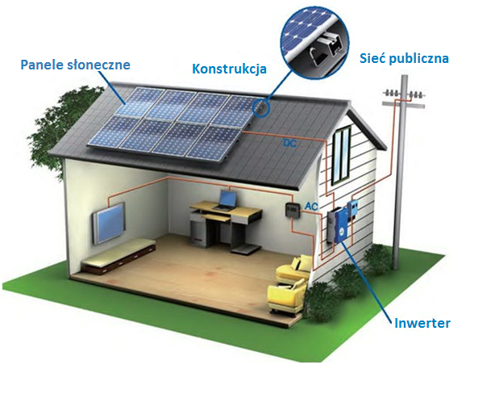
Budowa systemu

Slide 3
System rozliczeń z zakładem energetycznym
Bilansowanie polega na oddawaniu nadwyżki energii do sieci aby w momentach niedoboru odebrać zgromadzoną tam energię

Slide 4
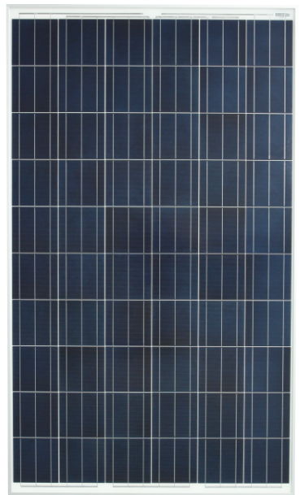
Polikrystaliczny panel fotowoltaiczny SV60P
wymiar 1,7m X 1m
waga 18 kg
Zrobione są z wykrystalizowanego krzemu. Mają kolor niebieski i są przy nasłonecznieniu polski najbardziej efektywne oraz opłacalne.
Gwarancja producenta:
10 lat na wady ukryte
25 lat na spadki mocy

Slide 5
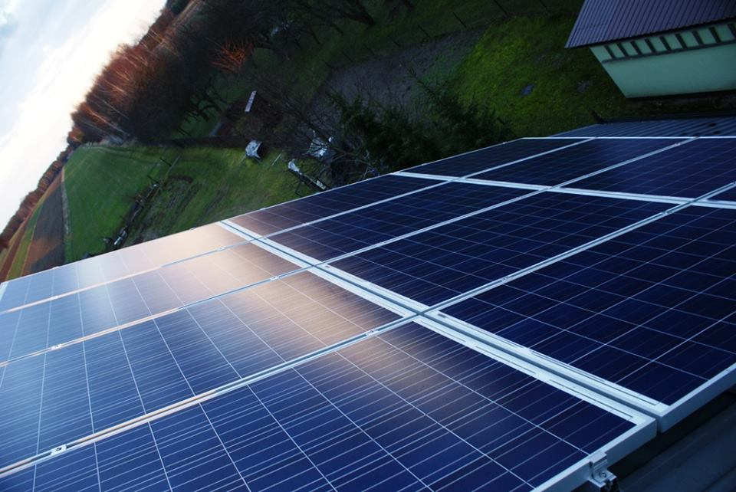

Slide 6
Inwerter (falownik) to podstawowa część instalacji fotowoltaicznej, która dba o dopasowywanie charakterystyki produkowanej energii do parametrów sieci publicznej. To właśnie w nim generowany przez moduły fotowoltaiczne prąd stały (DC) jest zmieniany w prąd przemienny (AC). Dodatkowo inwerter odpowiada także za zarządzanie systemem i monitorowanie jego wydajności.

Slide 7
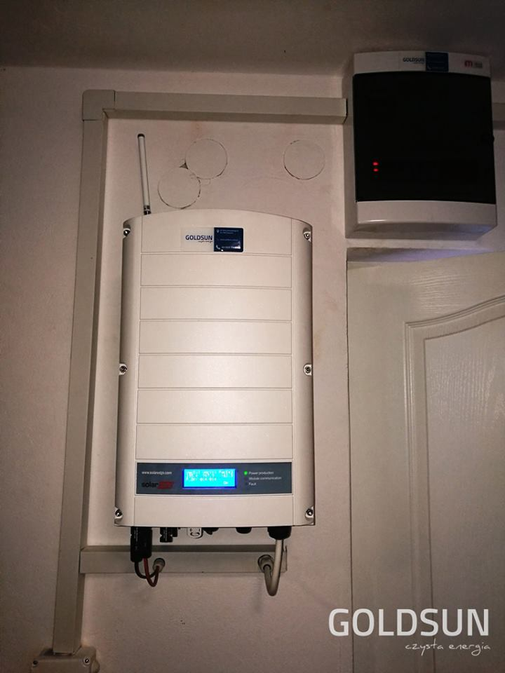

Slide 8
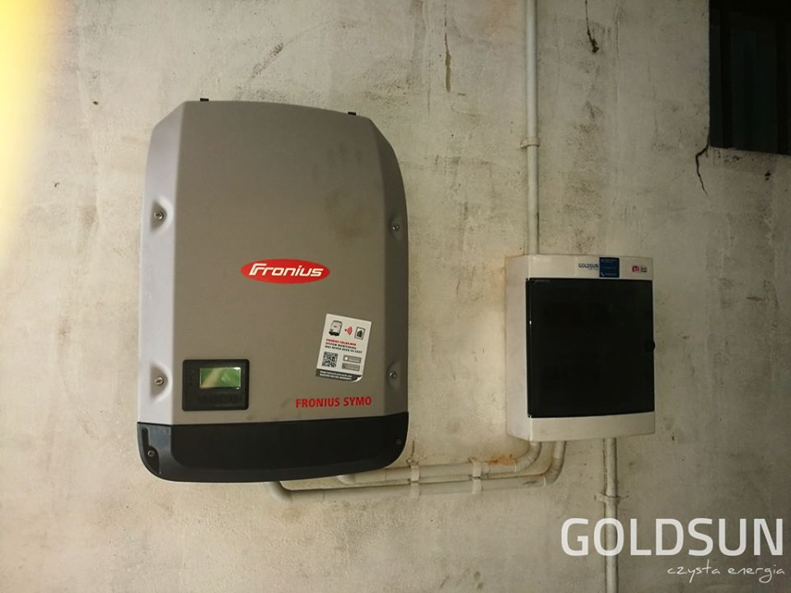

Slide 9
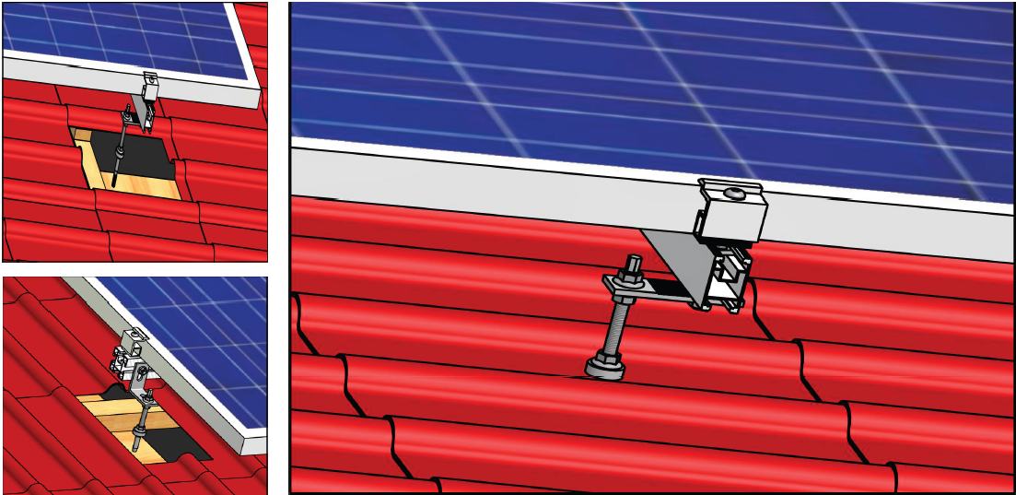
Blachodachówka

Slide 10
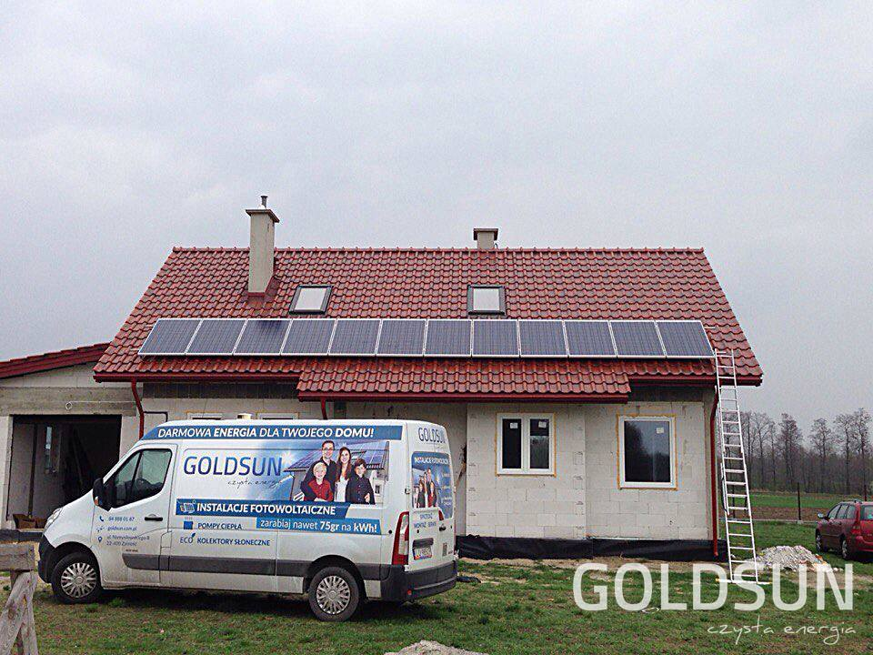

Slide 11
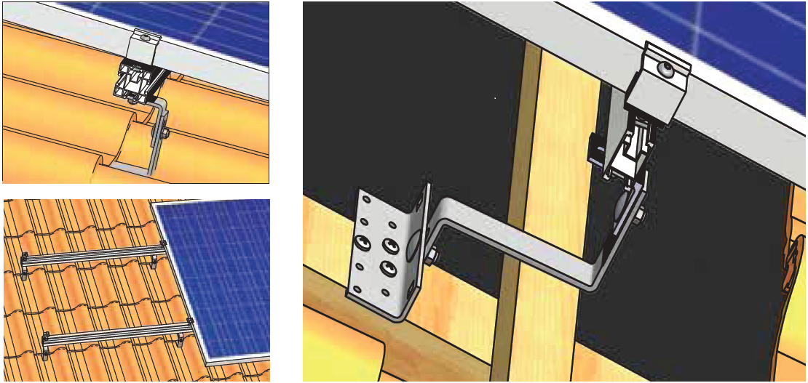
Dachówka ceramiczna

Slide 12
Pozostałe elementy
Zabezpieczenie prądu stałego
Czujnik zaniku faz
Kable solarne
Złączki wodoodporne (konektory)
Licznik dwukierunkowy

Slide 13
Dziękujemy za uwagę

